Slide 1
File 입출력 & 동적 Memory 할당
File I/O & Dynamic Memory Allocation)
( Introduction to Computer Programming )
Yoonjin Kim
Associate Professor
Dept. of Computer Science
Sookmyung Women’s University

Slide 2
Contents
1. File과 File Pointer
2. File 입출력 함수
3. 동적 Memory 할당

Slide 3
1. File과 File pointer
1.1 File
1.2 File 종류
1.3 FILE 구조체
1.4 File 열기
1.5 File 닫기

Slide 4
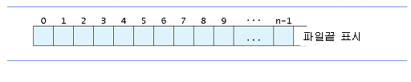
1.1 File
File 내의 모든 data들은 memory 안에 연속된 바이트 형태로 저장된다.

Slide 5
1.2 File 종류
Text file
  글자들이 씌어 있는 file, 사람이 눈으로 직접 내용을 읽을 수 있음.
  Text file은 ASCII file이라고도 함. 대부분의 text file이 ASCII code로 글자들을 나타내기 때문.
  Text file의 대표적인 확장자는 ".txt“ 임. 또한 .c .cpp .pl .bat .java .html .xml .css 등의 각종 programming source code들과 web 문서도 text file임.
이진 file (binary file)
  "0"과 "1"이라는, 2진수 data만으로 이루어진 file.
    사실 text file 역시 "0"과 "1"이라는, 2진수로 이루어져 있는 것은 마찬가지임.
  사람이 직접 읽을 수는 없음.
  .exe .dll 등의 program file과, .zip .rar 등의 압축 file, .mp3 .mpg .jpg .gif 등의 multimedia file들은 이진 file임.

Slide 6
1.2 File 종류
이진 file (binary file)
  "file의 내용이 글자로 이루어져 있다고 해서, 모두 text file은 아님.
  가령 워드프로세서 file은 text가 들어 있긴 하지만, 어디까지나 이진file임. 보통의 text file에 저장할 수 없는, 글자의 크기와 색깔, 도표 등의 복잡한 정보를 저장하기 위해 이진file 형식을 사용하기 때문.

Slide 7
1.3 FILE 구조체
FILE 구조체는 stdio.h에 정의되어 있음.
FILE 구조체에는 열려진 file의 현재 상태를 나타내는 member 변수들로 이뤄짐.
  typedef struct {
  short level; // 버퍼의 fill/empty 수준
  unsinged flags; // file 상태 플래그
  char fd; // 열린 file 번호(descriptor)
  unsigned char hold; // ungetc char if no buffer
  short bsize; // 버퍼 크기
  unsigned char *buffer; // 버퍼
  unsigned char *curp; // 현재 활성화된 pointer
  unsinged istemp; // 임시 file 지시자
  short token; // 유효성 검사에 사용
  } FILE; // FILE 구조체

Slide 8
1.4 File 열기
함수 fopen()
  FILE *fopen (const char *filename, const char *mode);
  const char *filename: file명에 대한 pointer
  const char *mode: file을 여는 형식
  return value : 열린 file을 지시하는 FILE 구조체에 대한 pointer가 return 됨.
    문제발생시 NULL pointer return함.
예
  FILE *fp;
  fp = fopen("c:\work\text.txt", "r");
  if (fp == NULL) {
  printf("file 열기 오류\n");
  }
예
  fp = fopen("outdata.txt", "w");
  fp = fopen("outdata.txt", "a");

Slide 9
1.4 File 열기
함수 fopen() mode
Mode |  | 내 용
binary file | text file
"rb" | "r" | 읽기 전용으로 연다. file이 없을 경우 error 발생.
"wb" | "w" | 쓰기 전용으로 연다. file이 없으면 새로 생성하고 이미 존재하면 내용을 지우고 처음부터 기록 함.
"ab" | "a" | file의 맨 뒷 부분에 추가로 기록함. file이 없으면 새로 생성한다.
"rb+" | "r+" | 읽기와 쓰기모드로 연다. file이 없을 경우 error가 발생함.
"wb+" | "w+" | 읽기와 쓰기모드로 연다. file이 없으면 새로 생성하고 이미 존재하면 내용을 지우고 처음부터 기록 함.
"ab+" | "a+" | file의 맨 뒷 부분에 추가로 기록함. file이 없으면 새로 생성한다. file의 어느 곳이나 읽기는 가능하나 쓰기는 file 끝에 추가적으로 가능함.

Slide 10
1.5 File 닫기
File을 열어서 사용한 후에는 file을 닫아야 한다.
  int fclose(FILE *fp );
  fp는 fopen 함수에서 받았던 pointer.
  닫기에 성공하면 0, 오류일 때는 EOF( -1)를 return한다.
    EOF: ASCII Code 마지막 문자 (255번째) - FF
예
  fclose(fp);

Slide 11
2. File 입출력 함수
2.1 표준 File 입출력 함수 Summary
2.2 문자 단위 입출력
2.3 문자열 입출력
2.4 Format 입출력

Slide 12
2.1 표준 File 입출력 함수 Summary
표준 입출력함수 | 표준 file 입출력 함수 | 기능
getchar() | fgetc() | 문자단위로 입력하는 함수
putchar() | fputc() | 문자단위로 출력하는 함수
gets() | fgets() | 문자열을 입력하는 함수
puts() | fputs() | 문자열을 출력하는 함수
scanf() | fscanf() | 자료형에 따라 자료를 입력하는 함수
printf() | fprintf() | 자료형에 따라 자료를 출력하는 함수

Slide 13
2.2 문자 단위 입출력
fgetc () 함수와 fputc () 함수
  File에 문자 단위 입출력을 할 수 있다.
int fgetc (FILE *fp);
  fp가 지정한 file에서 한 문자를 읽어서 return한다.
  File 끝에 도달했을 경우에는 EOF(-1)를 return한다.
  비교 : int getchar(); 강의노트 - <type_and_operator#1.ppt>
    매개변수가 없으며 한 문자를 읽어 그 문자의 ASCII 값을 반환한다.
int fputc (char c, FILE *fp);
  File에 한 문자씩 출력하는 함수
  출력하는 문자를 return 함.
  출력 시 오류가 발생하면 EOF(-1) return
  비교 : int putchar(char c) 강의노트 - <type_and_operator#1.ppt>
    한 글자를 받아 화면에 출력하고 출력한 문자의 ASCII 값을 반환한다. 오류 시에는 EOF(-1) 를 반환한다.
fgetc, fputc, getchar, putchar
  Return 타입으로 int 사용 : 엄밀한 의미로서 char가 맞지만 int도 무방함.

Slide 14
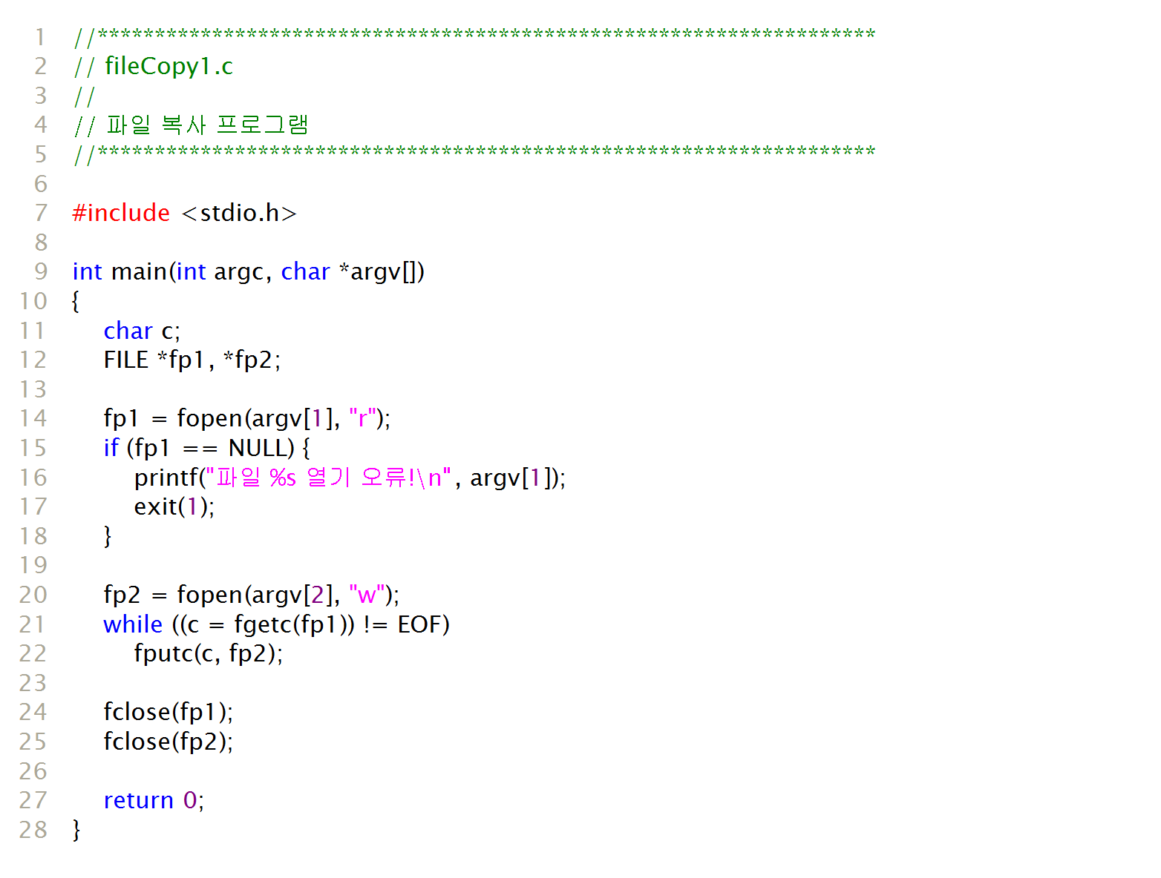
2.2 문자 단위 입출력 - 예제
Program 종료 함수

Slide 15
2.3 문자열 입출력
fgets () 함수와 fputs () 함수
  Text file에서 한 줄씩 읽거나 쓸 수 있다.
char* fgets (char *s, int n, FILE *fp);
  File로부터 한 줄을 읽어서 문자열 pointer s에 저장하고 s를 return함.
  개행문자('\n')나 EOF를 만날 때까지 file로부터 최대 n-1 개의 문자를 읽고 읽어온 data의 끝에는 NULL 문자 (‘\0’) 를 붙여준다.
  File을 읽는 중 EOF 혹은 오류가 발생하면 NULL pointer return.
  비교 char *gets (char *str); <강의노트 - string.ppt>
    표준 입력으로부터 문자열을 읽어 들여 문자형 pointer str이 가리키는 기억장소에 저장하고 pointer str를 return한다.
    Enter key 입력으로 문자열의 끝을 알린다.
    EOF 입력되면 NULL pointer return – 표준입력으로 키보드 ^Z를 입력함.
int fputs (char *s, FILE *fp);
  문자열 s를 file pointer fp가 가리키는 file에 출력함.
  출력할 때 오류가 발생하면 EOF 값을 return함.
  비교 int puts (char *str); <강의노트 - string.ppt>
    str이 가리키는 문자열을 표준 출력에 출력한다.
    출력할 때 오류가 발생하면 EOF 값을 return함.

Slide 16
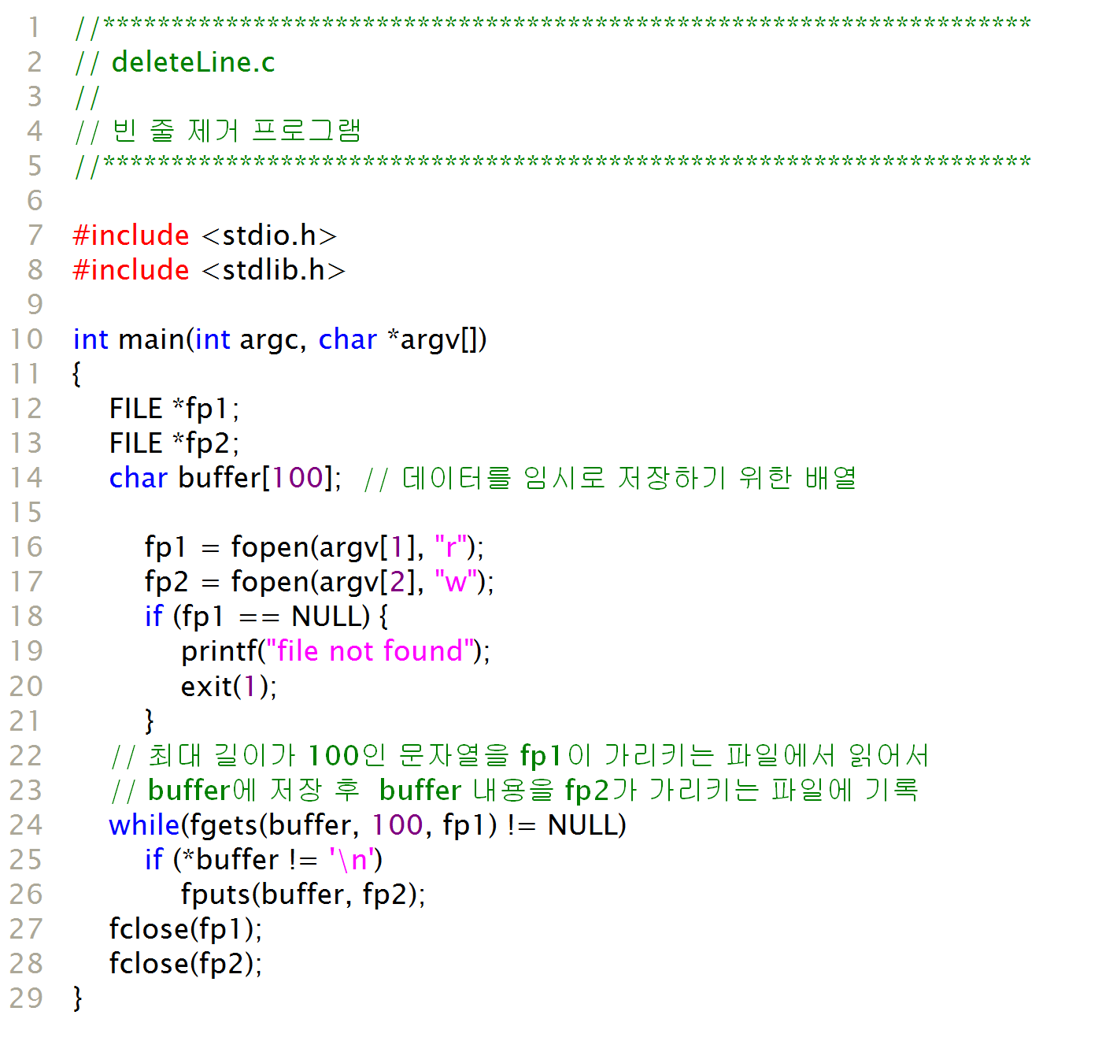
2.3 문자열 입출력 - 예제

Slide 17
2.4 Format 입출력
fprintf () 함수
  printf () 함수와 같은 방법으로 file에 data를 츨력할 수 있다.
fscanf () 함수
  scanf () 함수와 같은 방법으로 file로부터 data를 읽어 들일 수 있다.
int fprintf (FILE *fp, …);
  fprintf 함수의 첫 번째 인수 fp는 출력할 file에 대한 FILE pointer임.
  두 번째부터의 인수는 printf 함수와 동일
  비교: int sprintf (char *str, ...);<강의노트 string.ppt>
    문자열에 출력하는 함수로 pointer str이 가리키는 곳에 문자열 형태로 출력한다.
int fscanf (FILE *fp, …);
  fscanf 함수의 첫 번째 인수 fp는 입력 받을 file에 대한 FILE pointer임.
  두 번째부터의 인수는 scanf 함수와 동일
  비교: int sscanf (char *str, ...); - <강의노트 string.ppt>
    문자열로부터 입력을 받는 함수로 pointer str이 가리키는 문자열로부터 data를 읽어 들인다.

Slide 18
3. 동적 memory 할당
3.1 Memory 할당 방법에 따른 변수 분류
3.2 Process Image와 자유 저장 공간 Heap
3.3 Heap 관리 함수
3.4 assert 함수

Slide 19
3.1 Memory 할당 방법에 따른 변수 분류
할당과 해제
  할당(allocation): 변수를 나타내기 위해 memory 일부를 점유하는 것
  해제(deallocation): 더 이상 변수가 필요 없을 때, 변수를 위해 점유해 두었던 memory를 반납하는 것
memory 할당 방법에 따른 변수 분류
지속시간에 따른 변수 구분 |  | 변수 종류
정적 변수 |  | 전역 변수, file 범위 변수, 지역 정적 변수
동적 변수 | 자동 할당 변수 | 지역 변수, 매개 변수
 | 동적 할당 변수 | Heap 할당 변수
동적 할당 변수(dynamically allocated variables)를 자동변수(automatic variables)와 구별하기 위해 '수동 할당 변수(manually allocated variables)'라고 부르기도 한다.

Slide 20
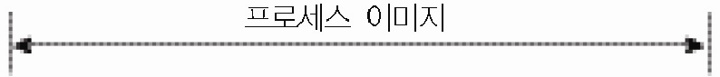
3.2 Process Image와 자유 저장 공간 Heap
Process Image
  Process: 수행 중인 program
  Process image: Process가 점유하고 있는 memory 구획
Segment
  Process Image를 구성하는 부분
  Static segment: program 수행 중에 내용이 거의 변하지 않는 code와 Literal (정적 변수, 상수)이 저장됨. Code segment라고 부르기도 함.
  Dynamic segment
    Data segment 라고도 함.
    Stack: 자동 할당 변수가 할당되는 공간
    자유 저장공간(free store): 동적 할당 변수가 할당되는 공간. Heap 이라고도 함.
Process Image
High address
Low address
Stack -> <- Heap (자유 저장 공간)
Code + Literal
Data segment
Code segment

Slide 21
3.3 Heap 관리 함수
void *malloc (size_t size);
  size_t : unsigned int 를 의미함.
  size byte만큼 memory 공간을 할당하여 이 공간의 시작주소를 void* 형으로 return함.
  size byte만큼 memory 공간을 할당할 수 없으면 NULL(0)을 return함.
void free (void *p);
  인수로 주어진 pointer p가 가리키는 공간을 해제함.
Heap을 사용하는 이유
  필요한 memory 공간이 실행시간에 동적으로 결정되는 상황에 대처하기 위해
  동적으로 변화하는 자료구조를 구현하기 위해

Slide 22
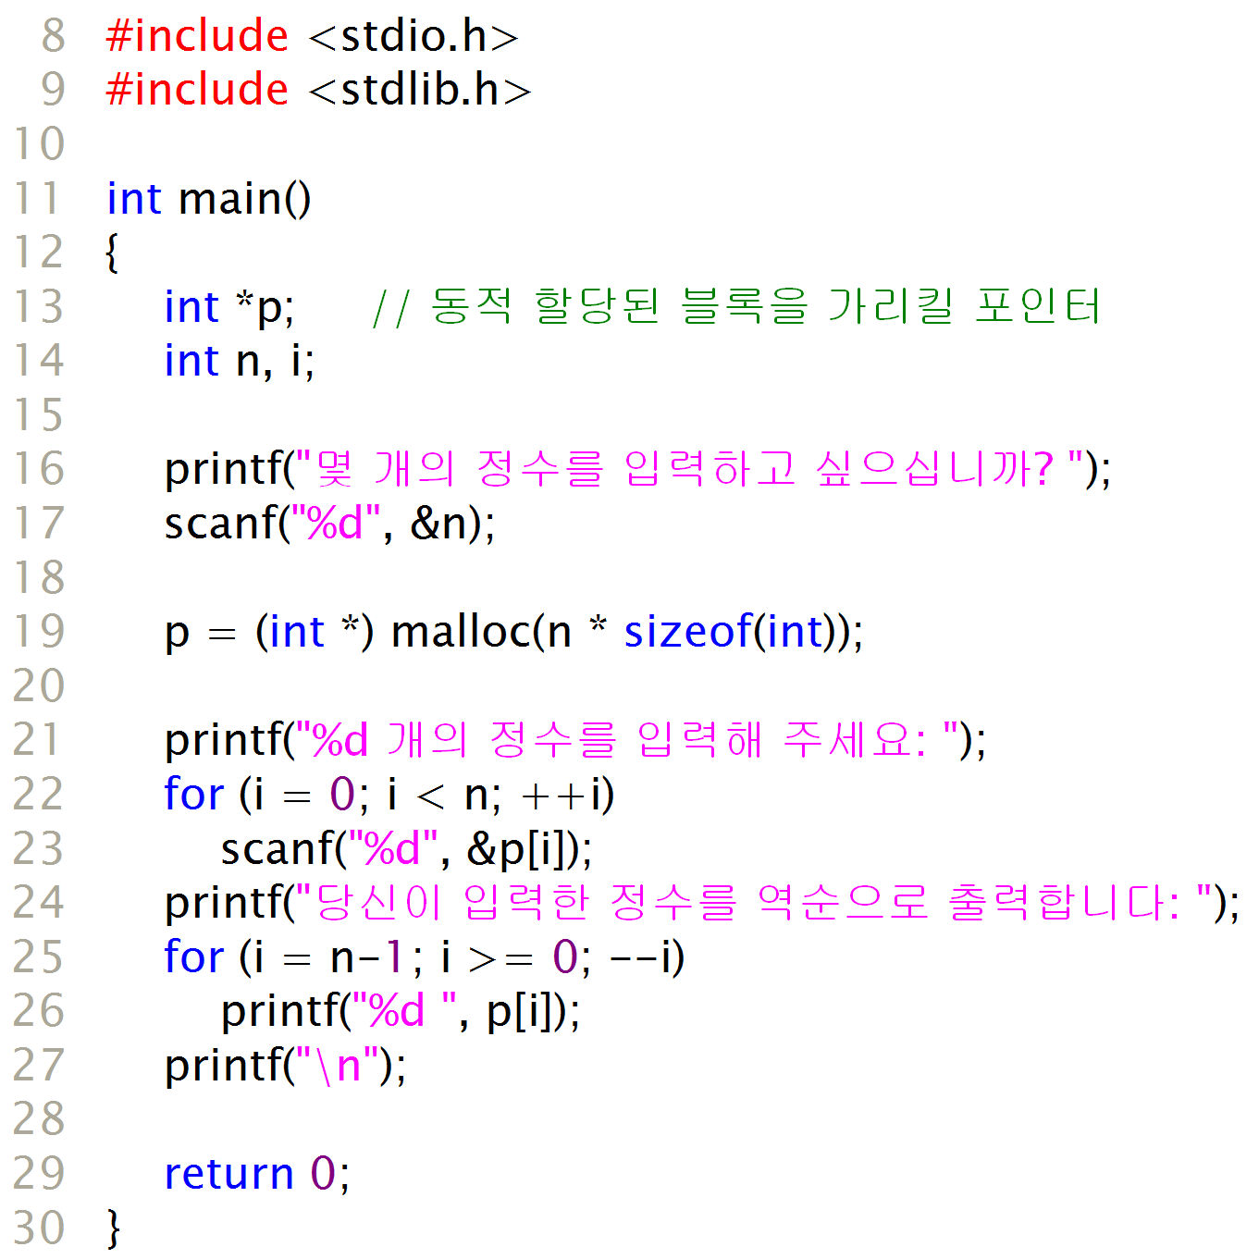
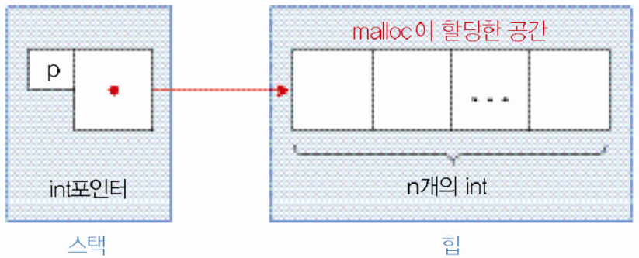

3.3 Heap 관리 함수 – 예제#1
임의 개수의 정수를 입력 받은 후 역순으로 출력하는 program
입력할 정수를 저장할 변수를 동적으로 할당함
실행결과:
몇 개의 정수를 입력하고 싶으십니까? 5
5 개의 정수를 입력해 주세요: 1 2 3 4 5
당신이 입력한 정수를 역순으로 출력합니다: 5 4 3 2 1

Slide 23
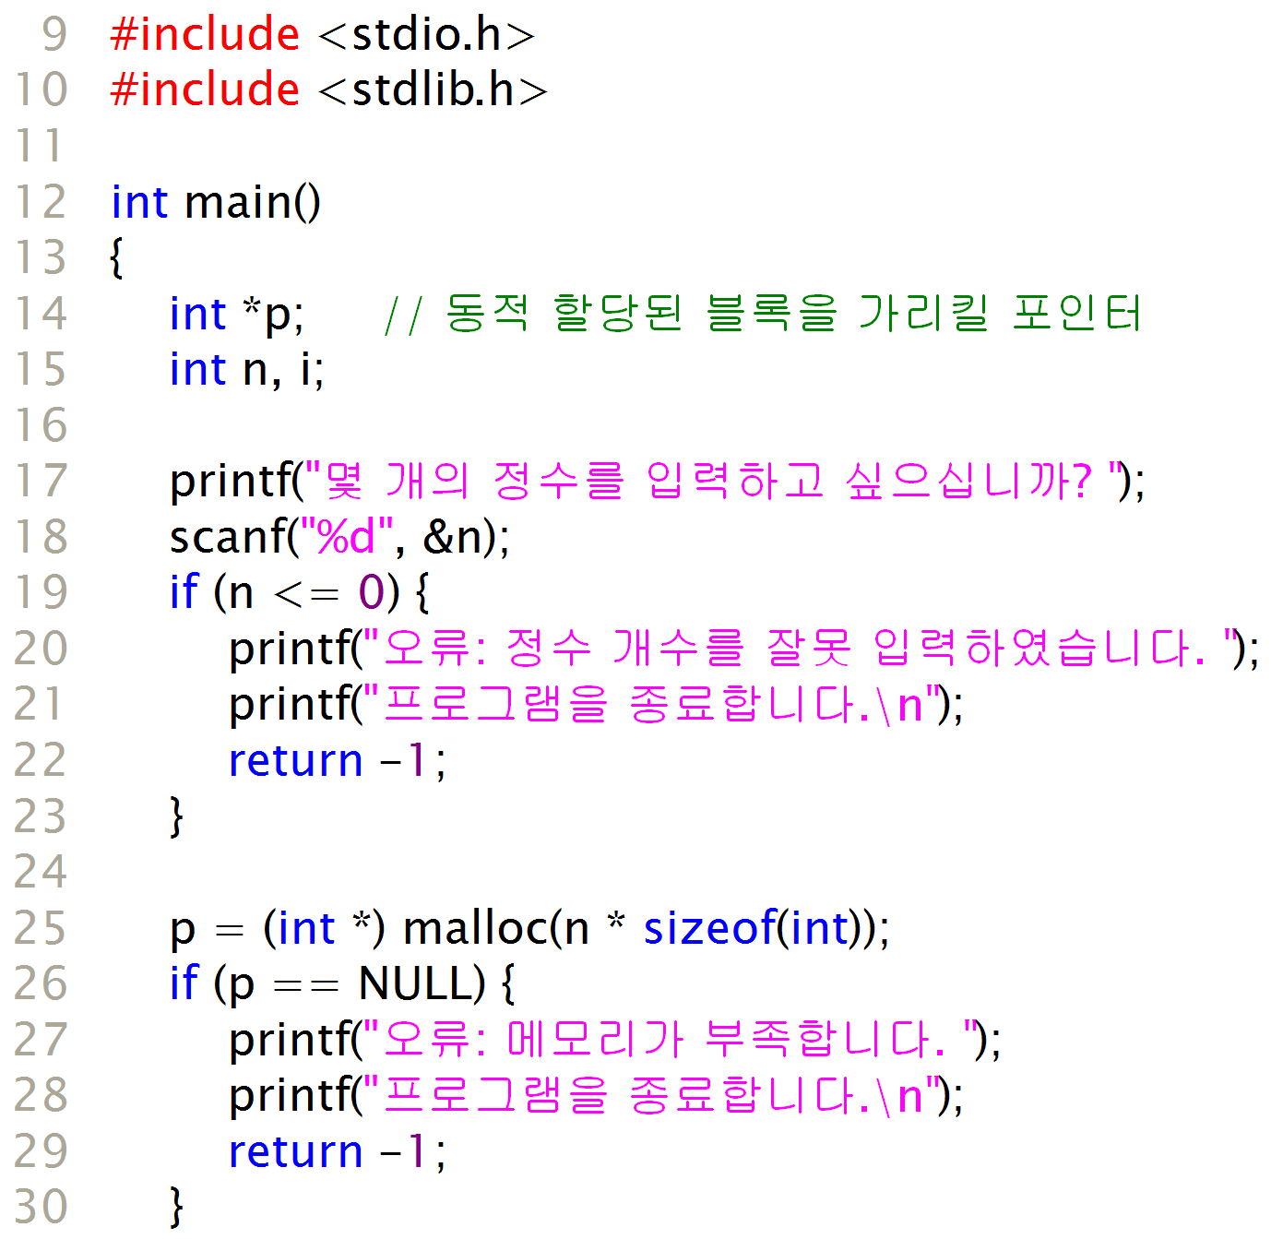
3.3 Heap 관리 함수 – 예제#2
오류검사가 추가된 버전
입력한 n이 올바른
값인지 검사
malloc이 성공적으로
memory를 할당하였는지
검사

Slide 24
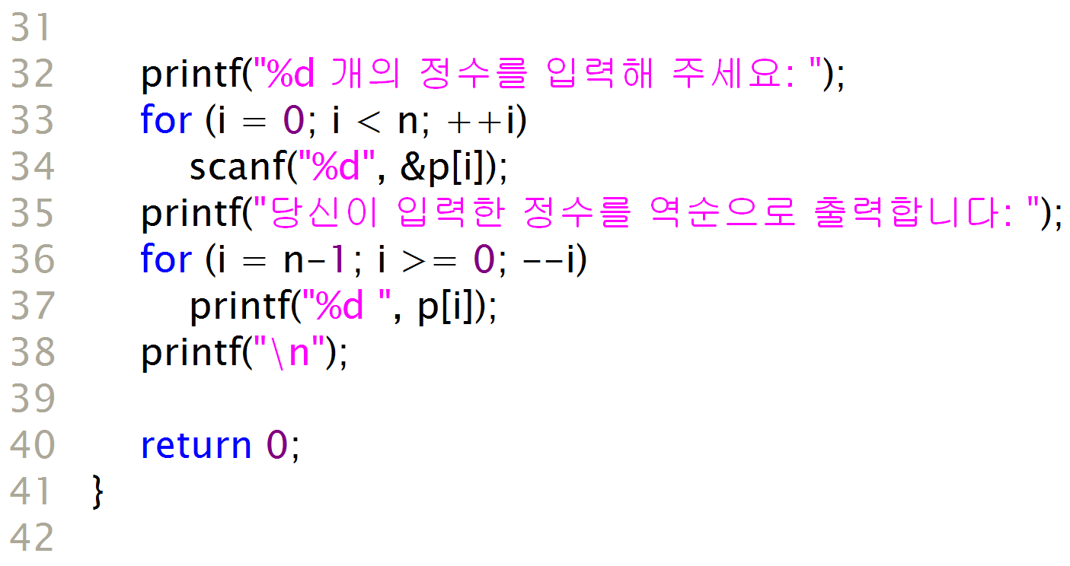
3.3 Heap 관리 함수 – 예제#2
실행결과 1:
몇 개의 정수를 입력하고 싶으십니까? -3
오류: 정수 개수를 잘못 입력하였습니다. program을 종료합니다.
이 결과는 컴퓨터마다 다를 수 있음
실행결과 2:
몇 개의 정수를 입력하고 싶으십니까? 1234567890123
오류: memory가 부족합니다. program을 종료합니다.

Slide 25
3.4 assert 함수
assert()
  assert(수식); 형태로 사용함.
  program 수행 중 '수식'이 거짓이면 오류 메시지를 출력하고 program을 종료시킴.
assert 활용 시 주의사항
  assert 는 전처리기를 통해 무시하도록 조정할 수 있음.
  NDEBUG (no debug) 를 선언하면 assert 함수를 무시함.
    #define NDEBUG
    IDE 환경에서: Release mode로 project 설정

Slide 26
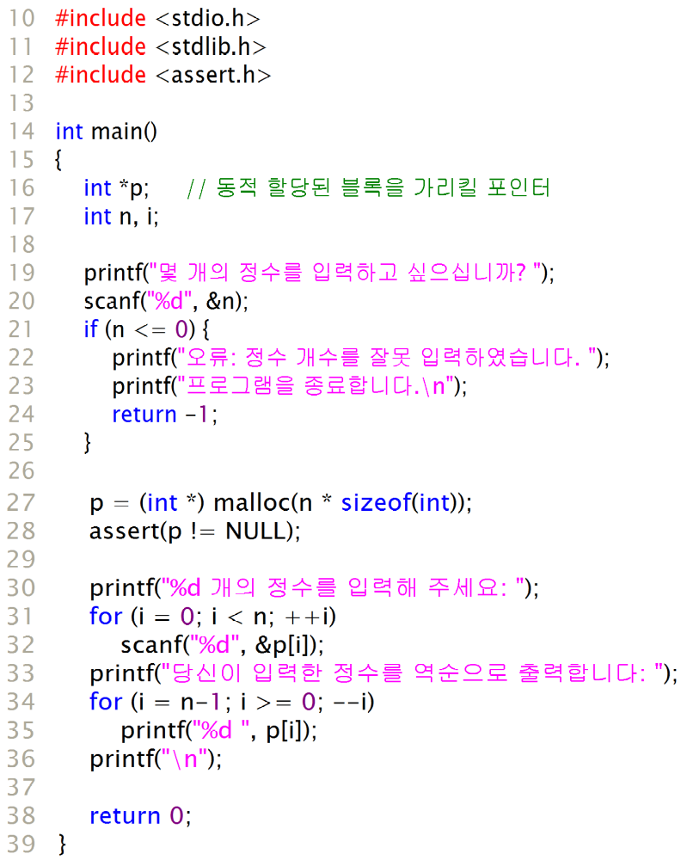
3.4 assert 함수 - 예제
실행결과:
몇 개의 정수를 입력하고 싶으십니까? 1234567890123
Assertion failed: p != NULL, file prNint.c, line 28
abnormal program termination

